Slide 1
Programação paralela com Golang para o problema 3-SAT

Slide 2
Olá!
Somos Henrique Denke Mahl
E Nicolas Peter Lane
E lhes apresentaremos sobre desempenho e simplicidade com Golang

Slide 3
1.
Golang (detalhes)

Slide 4
História
Desenvolvida em 2008
Motivação:
O ato de programar não acompanhava a evolução do hardware computacional que havia disponível
Linguagens de programação inadequadas para criar códigos eficientes e seguros
Resultado
Frustração (facilidades ou desempenho)

Slide 5
História
Propósito do Golang
Facilidades e desempenho
Projetos complexos fáceis de serem revisitados
Portabilidade
Consequência
Código eficiente e seguro
Programação paralela simplificada
Programação concorrente simplificada

Slide 6
Pense em Golang como um C agradável de programar, fácil e rápido

Slide 7

Paralelismo com goroutines

Slide 8
Goroutines
Fatos
Funções e métodos concorrentes
Menor custo computacional
  2kb para goroutines
  1mb para threads
Alocação flexível de acordo complexidade do projeto

Slide 9
Goroutines
Inspiração
Coroutines
Consequência
Controla recursos em tempo de execução
  Escalonamento
  Coleta de lixo
  Ambiente de execução em tempo real (Go runtime)
Go runtime
Distribui goroutines para as cpus disponíveis

Slide 10
3-SAT
Problema decidível
(NP-completo)
Cláusulas da forma:
(x1 OR x2 OR x4) AND (x3 OR (NOT x4) OR x7) AND (x1 OR x2 OR x4)
Objetiva-se a satisfação de todas as cláusulas

Slide 11
Anelamento Simulado

Slide 12
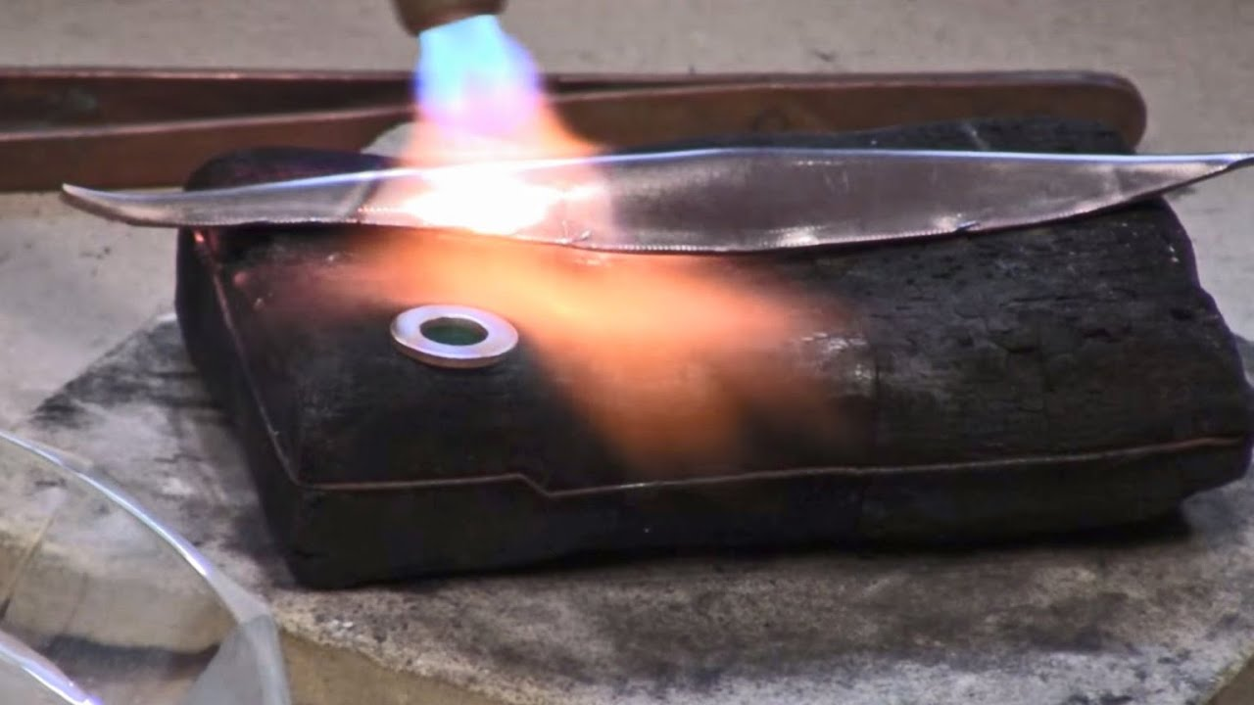
Anelamento simulado
Inspiração no anelamento de metais

Slide 13
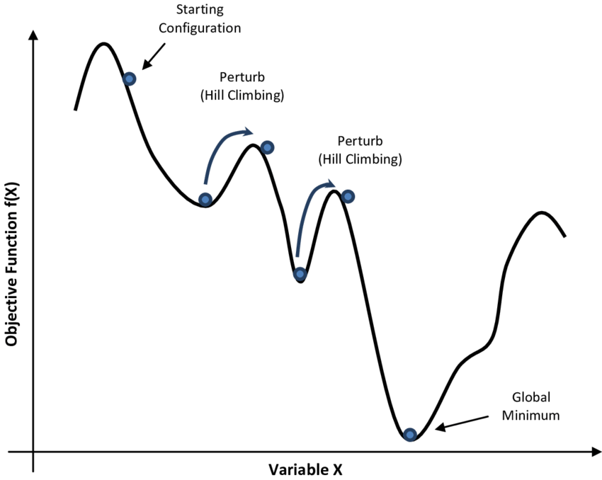
Anelamento simulado

Slide 14

Resultados

Slide 15

Golang sequencial |  | Golang paralelo |  | Python paralelo
Tempo | Tamanho | Tempo | Tamanho | Tempo | Tamanho
7,14s | 1065 | 7,63s | 1065 | 1m52.45s | 1065
10,13s | 2130 | 10,34s | 2130 | Muito tempo | 2130
15,99s | 4260 | 12,74s | 4260 | Muito tempo | 4260
28,40s | 8520 | 13,78s | 8520 | Muito tempo | 8520
1m51,43s | 34080 | 22,54s | 34080 | Muito tempo | 34080

Slide 16

Gratos pela sua atenção
Questões?

